Slide 1
Réseau SAE - Systèmes Agricoles et Eau
Efficience, empreinte, productivité et production Regards croisés et tentative de généricité
Contacts bruno.cheviron@inrae.fr
lilia.mzali@inrae.fr

Slide 2
Plan de l'exposé
Efficience, empreinte, productivité, production : cadre conceptuel
Illustration pour les marais de St Laurent La Prée
Illustration pour la plateforme d'irrigation de Montpellier
Conclusions et perspectives

Slide 3
Une vision de l'efficience
Efficience = efficacité et parcimonie
Efficience = efficacité relative (quantité sans dimension)
Eau d'irrigation transpirée
Limite de parcimonie
TPI
Cumul d'irrigation
ΣI
Efficience = pente TPI/ΣI

Slide 4
Une vision de l'efficience
Efficience = efficacité et parcimonie
Efficience = efficacité relative (quantité sans dimension)
Eau d'irrigation transpirée
Eau d'irrigation transpirée
Limite de parcimonie
TPI₂
TPI
TPI₁
Cumul d'irrigation
Cumul d'irrigation
ΣI
ΣI₁
ΣI₂
Efficience = pente TPI/ΣI
Meilleure Efficience mais plus d'eau utilisée
"Effet rebond"
"More crop per drop"
Impact sur la ressource
Productivité
Empreinte

Slide 5
Une vision de l'empreinte
Empreinte = figure marquée par impression, en creux ou en relief
En creux : quantités prélevées dans le système
En relief : quantités ajoutées dans le système
Eau d'irrigation transpirée
Limite de parcimonie
TPI
Cumul d'irrigation
ΣI
Efficience = pente TPI/ΣI
Empreinte = ΣI

Slide 6
Une vision de l'empreinte
Empreinte = figure marquée par impression, en creux ou en relief
En creux : quantités prélevées dans le système
En relief : quantités ajoutées dans le système
Eau d'irrigation transpirée
Eau d'irrigation transpirée
Limite de parcimonie
TPI₂
TPI
TPI₁
Cumul d'irrigation
Cumul d'irrigation
ΣI
ΣI₁
ΣI₂
Efficience = pente TPI/ΣI
Empreinte = ΣI
Impact sur la ressource
Empreinte

Slide 7
Associer l'efficience et l'empreinte
Combinaison de critères
Efficience > critère d'efficience (pente TPI/ΣI)
Empreinte < limite de parcimonie (ΣI)
Eau d'irrigation transpirée
TPI
Efficience = f (empreinte,…)
"Mesure du bon usage de l'empreinte"
Zone ciblée
Limite de parcimonie
Cumul d'irrigation
ΣI
Critère d'efficience

Slide 8
Efficience, empreinte et productivité
Productivité = (incrément de) biomasse ramené au cumul d'irrigation
S'exprime en unité de biomasse (t/ha) par unité de volume (mm)
Eau d'irrigation transpirée
TPI
Incrément de biomasse (crop per drop)
ΔB
Zone ciblée
Zone ciblée
Limite de parcimonie
Limite de parcimonie
?
Cumul d'irrigation
ΣI
Cumul d'irrigation
ΣI
Critère d'efficience
Critère de productivité

Slide 9
Efficience, empreinte, productivité et production
❶ Lien direct
❷ Lien indirect

Slide 10
Efficience, empreinte, productivité et production
❶ Lien direct
❷ Lien indirect
Fonction de production
- Critère de productivité lié à l'efficience
- Critère de production
- Critère d'empreinte
Vision de l'efficience
- Critère d'efficience
- Critère d'empreinte

Slide 11
Efficience, empreinte, productivité et production
❶ Lien direct
❷ Lien indirect
Fonction de production
- Critère de productivité lié à l'efficience
- Critère de production
- Critère d'empreinte
Vision de l'efficience
- Critère d'efficience
- Critère d'empreinte
Vision intégrée
Actions exercées ⇒ Efficience, Empreinte, Productivité, Production
Stratégie d'irrigation ⇒
TPI/ΣI
ΣI
ΔB/ΣI
B

Slide 12
Vision intégrée et quête de généricité
Actions exercées ⇒ Efficience, Empreinte, Productivité, Production
TPI/ΣI
ΣI
B
Transposition ?
Exportabilité ?
Généralisation ?
Stratégie d'irrigation ⇒
ΔB/ΣI

Slide 13
Vision intégrée et quête de généricité
Actions exercées ⇒ Efficience, Empreinte, Productivité, Production
TPI/ΣI
ΣI
B
Transposition ?
Exportabilité ?
Généralisation ?
Stratégie d'irrigation ⇒
ΔB/ΣI
Stratégie de gestion des ressources
vs. impondérables (climat, incertitudes, incidents, défaut de connaissance, biais de représentation…)
Ressources gérées
Empreinte
(prélèvements)
Efficience et/ou productivité
liées aux empreintes
Production
y.c. économique
Empreinte
(ajouts)
Exemple pour un
scénario d'irrigation
Adapter la dynamique des prélèvements à la tension sur la ressource
Production agricole contractuelle
Respect du quota
Empreinte
Peu d'érosion
Empreinte limitée
Viabilité économique
Production de revenu
Bonne efficience
mais productivité moyenne

Slide 14
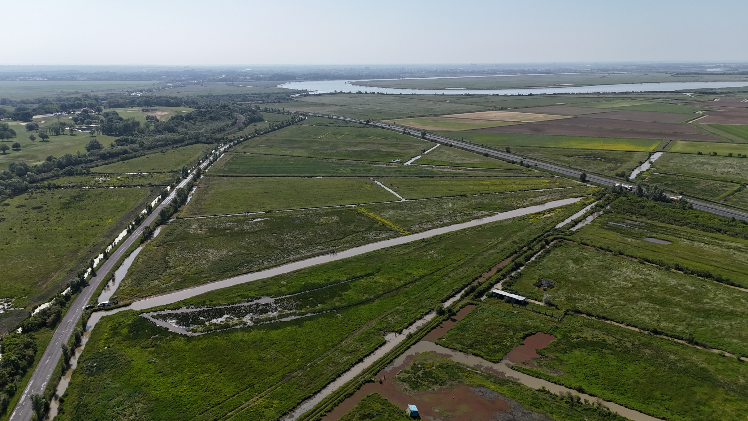
Marais de St Laurent La Prée

Slide 15
Bassin versant
Le cas d’étude, les marais du littoral atlantique
Marais mouillés
Marais doux desséchés
Endigué
Polyculture & élevage
réseau dense de canaux
Gestion anthropique de l’eau
Manoeuvre des ouvrages hydrauliques (vannes pompes)
Evacuation vers l’estuaire de la Charente en hiver
Réalimentation estivale
Pratique du drainage sur terres cultivées
INRAE- Marais de
Saint-Laurent-de-la-Prée
Leviers d’action

Slide 16
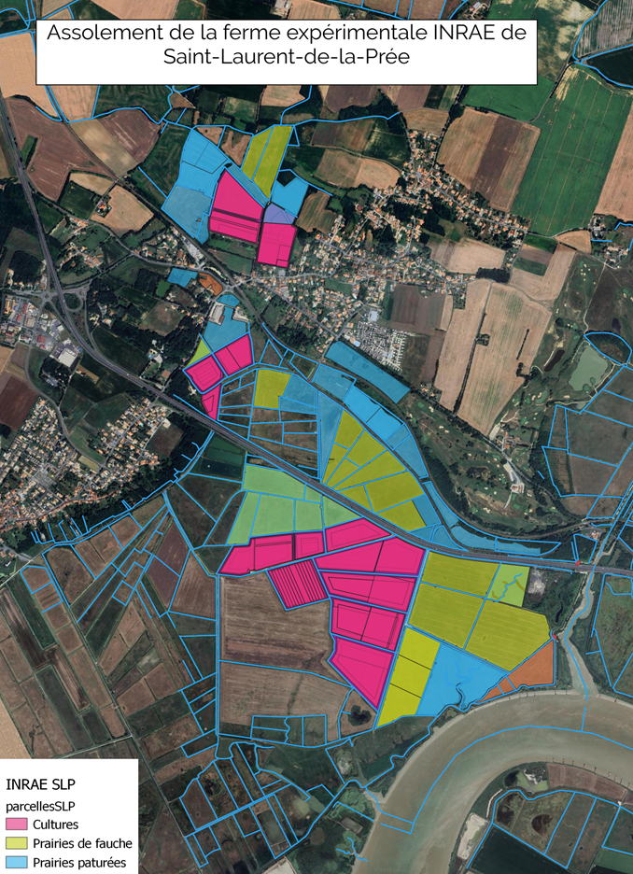
Enjeux et objectifs expérimentaux
Les objectifs de l’expérimentation système sur l’UE:
« Accompagner la transition agroécologiques des fermes en marais »
Restaurer la biodiversité;
Approvisionner le territoire en produits végétaux et animaux en AB;
Adopter des pratiques compatibles avec la fonction hydrologique des marais
Contribuer à l’atténuation du changement climatique
Construire un système agricole viable

Slide 17
Logique d'action
Sur la ferme expérimentale : Démarche de gestion adaptative à logique de résultat
Expérimentation d’un pilotage et une conception centrée sur l’enjeu de restauration de la biodiversité

Slide 18
Logique d’action - Formulation comme une stratégie de gestion de l'eau
ALIMENTAIRE
BIODIVERSITE
Production cultures
Production herbe
Pour la production animale
Flore
Faune
Production
Alimentaires, économiques,
et de biodiversité
rdt | rdt
 | rdt
rendement
valeur fourragère
diversité des comunautés végétales (hygrophyle)
nombre taxon

Slide 19
Logique d’action - Formulation comme une stratégie de gestion de l'eau
Enjeux de recherche (simulation, suivis, corrélation)
ALIMENTAIRE
BIODIVERSITE
Production cultures
Production herbe
Pour la production animale
Flore
Faune
Production
Alimentaires, économiques,
et de biodiversité
rdt | rdt
 | rdt
rendement
valeur fourragère
diversité des comunautés végétales (hygrophyle)
nombre taxon
Efficience, productivité
Efficience de la gestion sur les habitats – piézométrie (cm), lame d’eau (cm)
Piézométrie dans les parcelles de culture
Niveau d’eau sur les prairies (inondation)
X cm d’eau moyen
sur X ha pendant X temps

Slide 20
Logique d’action - Formulation comme une stratégie de gestion de l'eau
Enjeux de recherche (simulation, suivis, corrélation)
ALIMENTAIRE
BIODIVERSITE
Production cultures
Production herbe
Pour la production animale
Flore
Faune
Production
Alimentaires, économiques,
et de biodiversité
rdt | rdt
 | rdt
rendement
valeur fourragère
diversité des comunautés végétales (hygrophyle)
nombre taxon
Efficience, productivité
Efficience de la gestion sur les habitats – piézométrie (cm), lame d’eau (cm)
Piézométrie dans les parcelles de culture
Niveau d’eau sur les prairies (inondation)
X cm d’eau moyen
sur X ha pendant X temps
Empreinte
Régulation du niveau d'eau
("Prélèvement" ou "ajout")
Gestion du drainage des parcelles cultivées
(entretien et gestion du pompage)
PIlotage des vannes dans les canaux
Stratégie de gestion des ressources
Pratiques gestion de l’eau

Slide 21
Logique d’action - Formulation comme une stratégie de gestion de l'eau
Enjeux de recherche (simulation, suivis, corrélation)
ALIMENTAIRE
BIODIVERSITE
Production cultures
Production herbe
Pour la production animale
Flore
Faune
Production
Alimentaires, économiques,
et de biodiversité
rdt | rdt
 | rdt
rendement
valeur fourragère
diversité des comunautés végétales (hygrophyle)
nombre taxon
Efficience, productivité
Efficience de la gestion sur les habitats – piézométrie (cm), lame d’eau (cm)
Piézométrie dans les parcelles de culture
Niveau d’eau sur les prairies (inondation)
Impondérables (climat, pression EEE, incidents, etc.)
Incertitudes (défaut de connaissance, biais de représentation…)
X cm d’eau moyen
sur X ha pendant X temps
Empreinte
Régulation du niveau d'eau
("Prélèvement" ou "ajout")
Gestion du drainage des parcelles cultivées
(entretien et gestion du pompage)
On ne gère pas que l'eau…
On influence d’autres variables (Co2, hydro du marais, etc.)
PIlotage des vannes dans les canaux
Météo
Stratégie de gestion des ressources
Pratiques gestion de l’eau

Slide 22
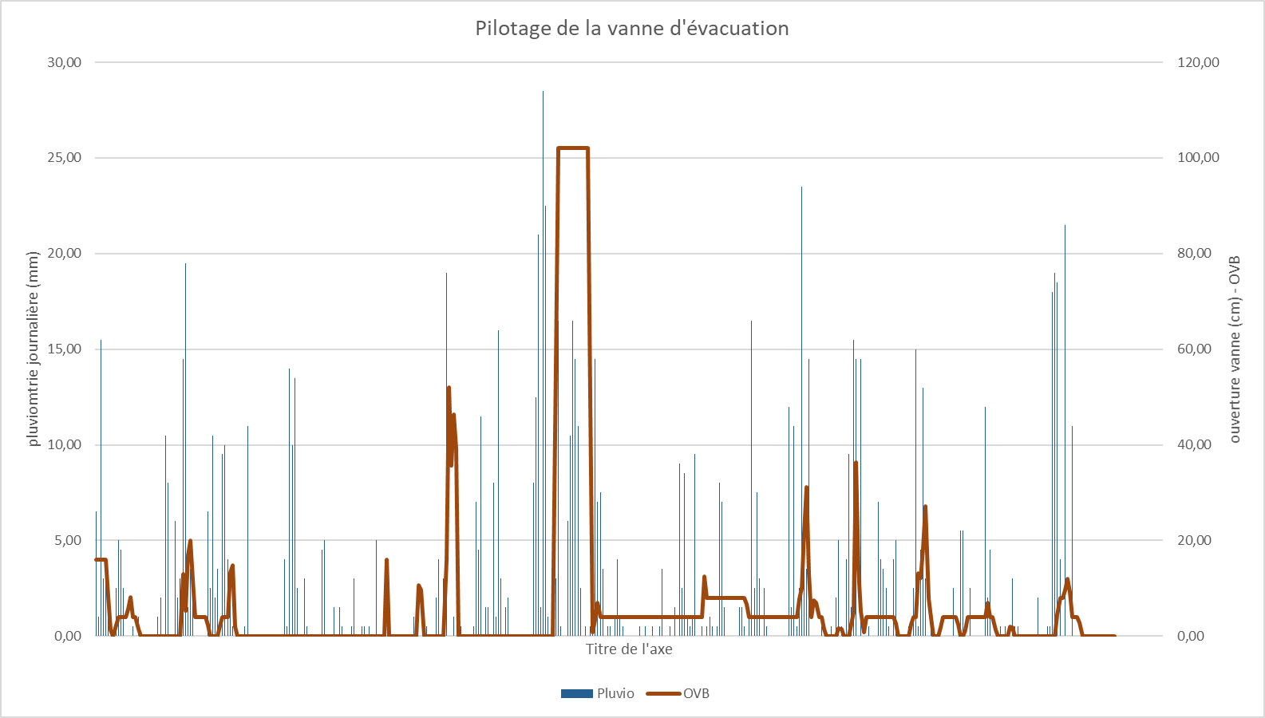
Illustration du monitoring de quelques variables sur une parcelle de l’UE
PIlotage des vannes dans les canaux
 |  | 2024, 2025
TARGET “bon” =respect d’un fuseau de gestion des niveaux d’eau dans le canal
1- Pratique = ouverture vanne

Slide 23
Illustration du monitoring de quelques variables sur une parcelle de l’UE
Niveau d’eau sur les prairies (inondation)
 | 2025... | 2024
2- Empreinte
Régulation du niveau d'eau
« ajout » - dans le canal et la parcelle
TARGET “bon” =
10-20 cm d’eau en moyenne
dans la “baisse” +
40% de la parcelle inondée de janvier à juin
sec à partir de fin juin
PIlotage des vannes dans les canaux
 |  | 2024, 2025
TARGET “bon” =respect d’un fuseau de gestion des niveaux d’eau dans le canal
1- Pratique = ouverture vanne

Slide 24
Illustration du monitoring de quelques variables sur une parcelle de l’UE
Faune = amphibien
Production herbe
Pour production animale
3- Production
Alimentaire, économique
Et de biodiversité e
 | 2025 | 2024
 |  | 2024
TARGET “Bon” = 5 contacts de pélodytes
Production fourragère pour un pâturage (juillet août)
Niveau d’eau sur les prairies (inondation)
 | 2025... | 2024
2- Empreinte
Régulation du niveau d'eau
« ajout » - dans le canal et la parcelle
TARGET “bon” =
10-20 cm d’eau en moyenne
dans la “baisse” +
40% de la parcelle inondée de janvier à juin
sec à partir de fin juin
PIlotage des vannes dans les canaux
 |  | 2024, 2025
TARGET “bon” =respect d’un fuseau de gestion des niveaux d’eau dans le canal
1- Pratique = ouverture vanne

Slide 25
Illustration du monitoring de quelques variables sur une parcelle de l’UE
Faune = amphibien
Production herbe
Pour production animale
3- Production
Alimentaire, économique
Et de biodiversité e
 | 2025 | 2024
 |  | 2024
TARGET “Bon” = 5 contacts de pélodytes
Production fourragère pour un pâturage (juillet août)
COMPROMIS
Niveau d’eau sur les prairies (inondation)
Apprentissage annuel sur base des résultats/ecarts, concertation au sein du collectif de l’UE (pluridisciplinaire):
Adaptation des pratiques/ révision des cibles (re-conception)
Obj. pilotage et conception système -« cases vertes »
 | 2025... | 2024
2- Empreinte
Régulation du niveau d'eau
« ajout » - dans le canal et la parcelle
TARGET “bon” =
10-20 cm d’eau en moyenne
dans la “baisse” +
40% de la parcelle inondée de janvier à juin
sec à partir de fin juin
Adapté Ferrané et al, 2020
PIlotage des vannes dans les canaux
 |  | 2024, 2025
TARGET “bon” =respect d’un fuseau de gestion des niveaux d’eau dans le canal
1- Pratique = ouverture vanne

Slide 26
Vision intégrée (empreinte, efficience, productivité, production)
Stratégie de gestion des ressources
vs. impondérables (climat, incertitudes, incidents, défaut de connaissance, biais de représentation…)
Ressources gérées
Empreinte
(prélèvements)
Efficience et/ou productivité liées
aux différents types d'empreintes
Production
Empreinte
(ajouts)
Drainage des
Parcelles cultivées
Céréales
Drainage (cm en -)
Incréments par cm
Pilotage des vannes
des canaux
Incréments par cm
Herbe, faune, flore
Inondation (cm en +)

Slide 27
Station expérimentale de Lavalette à Montpellier
UMR G-EAU – Gestion de l'Eau, Acteurs, Usages
Equipe OPTIMISTE – Optimisation du Pilotage et des Technologies d'Irrigation, Minimisation des IntrantS, Transferts dans l'Environnement
Plateforme PRESTI – Plateforme de Recherche et d'Expérimentation en Sciences et Technologies de l'Irrigation (multi-services)
Modèle Optirrig – Génération, analyse et optimisation de scénarios d'irrigation
Historique de travaux sur l'efficience de l'irrigation

Slide 28
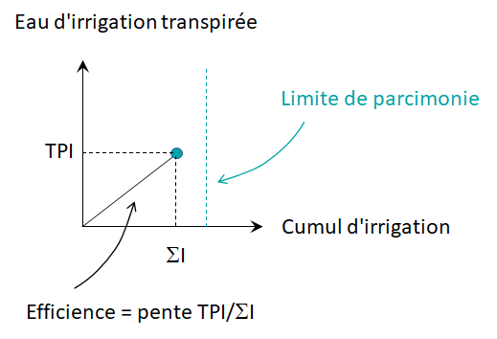
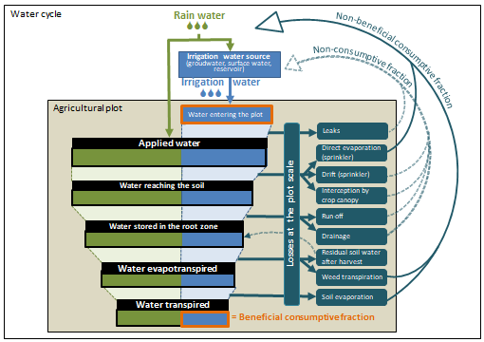
Efficience et empreinte de l'irrigation
ΣI
La cascade d'efficience
Processus et flux successifs
Loi de mélange pluie-irrigation
Hypothèse de modélisation (Optirrig)
Efficience et pertes à chaque étape
Efficience finale TPI/ΣI
Dépend des technos et du pilotage
Efficiences intermédiaires à améliorer ?
© Claire Wittling 2025
TPI

Slide 29
Empreinte, productivité et production
Rendement
Rendement irrigué R_{I}
Rendement pluvial R_{P}
Besoin en eau
RES₀
Réserve initiale du sol
ΣI
Cumul d'irrigation
ΣP
Cumul de pluie
Effet de la
chronique
de pluie
Effet de la
chronique
d'irrigation

Slide 30
Empreinte, productivité et production
Rendement
Production R_{I}
Productivité
Rendement pluvial R_{P}
Limite de parcimonie
Besoin en eau
RES₀
Réserve initiale du sol
ΣI
Empreinte
ΣP
Cumul de pluie
Effet de la
chronique
de pluie
Effet de la
chronique
d'irrigation

Slide 31
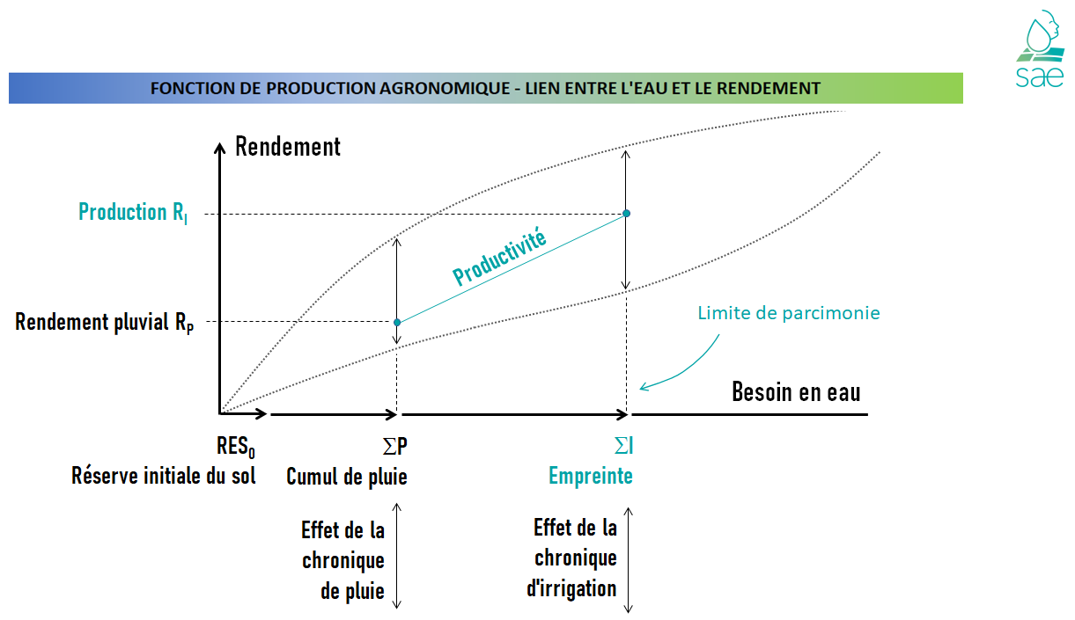
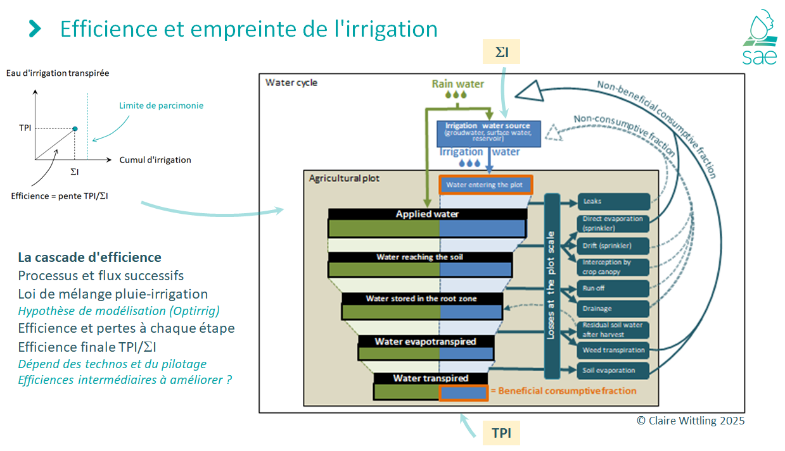
Vision intégrée (empreinte, efficience, productivité, production)

Slide 32
Conclusion quel pilotage dans cette vision intégrée ?
Tableau de bord, série d'indicateurs
Pilotage multi-leviers, multi-variables, multi-critères
Rétribution (PSE, MAE, HVE, RSE…) du multi-services pour améliorer la production économique
Recherche de robustesse (pas de case rouge, peu de cases orange, beaucoup de cases vertes) et
de compromis plus que de performance (cases productions en vert, peu importe le reste)
Optimisation et robustesse ne sont pas antagonistes : on peut optimiser la robustesse à travers des scénarios (quantification, médiation, co-construction)
Redéfinir les cibles (niveaux à atteindre) dans un processus cyclique d'apprentissage et de concertation
Questionner la nature de ces cibles si on ne les atteint dans aucun scénario

Slide 33
Perspectives
Papier commun dans SET (a minima)
Quels collègues, travaillant sur quels autres systèmes, pourraient s'inviter ?
Papier de revue de l'efficience, avec une tentative de généricité
Essayer de promouvoir des représentations dans lesquelles tout apparaît
(Empreinte, efficience ou productivité, production)
Quel rôle des visions "en efficience" dans l'Appui aux Politiques Publiques
ou les Schémas Stratégiques de Département ?
Quels obstacles à franchir pour que ces vision intégrées s'imposent ?
ATELIERS DU SEMINAIRE

